Slide 1



QA בודק תוכנה
אלכס גורבצ'וב

Slide 2


בדיקות אינטרנט וסלולר
מבוא
אתר ואפליקציה צריכים להיות אינפורמטיביים, נגישים וידידותיים למשתמש. כדי לשמור על כל התכונות הללו, אתרים ואפליקציות צריכים להיבדק היטב, ותהליך בדיקות זה ידוע בשם בדיקות אינטרנט ומובייל/סלולר.
ביצוע בדיקות בעולם הסלולר נבדל ומורכב יותר מבדיקות בסביבה המסורתית.
מספר המכשירים עצום, סוגי מערכות ההפעלה, המסכים ופלטפורמות הוא עצום כאשר לכל פלטפורמת סלולר ישנם רכיבי וכפתורי חומרה שונים.
מפעילי הסלולר מספקים תשתיות בתנאים שונים. בנוסף, בעולם הסלולר אנו נחשפים למגוון חדש וגדול יותר של סוגי בדיקות כאלו שלא היו קיימים קודם.

Slide 3
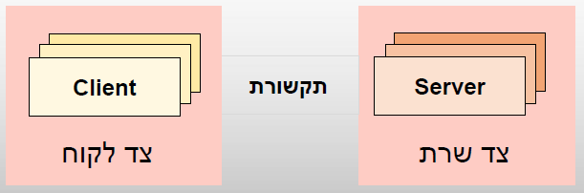
בדיקות אינטרנט וסלולר
מבוא
מערכות מחשב באשר הן, לרוב מורכבות מ 3 חלקים:
צד לקוח - לרוב כולל ממשק משתמש אשר יוזם בקשות ומציג מידע.
צד שרת - לרוב כולל 2 אלמנטים – אלמנט לוגיקה שמבצע את החישובים והלוגיקה האפליקטיבית של המערכת, ואלמנט של זיכרון ושמירת מידע (זיכרון, בסיס נתונים, קבצים וכדומה).
תווך התקשורת בין השניים – אשר יכול להיות תקשורת LAN, Wi-Fi,Bluetooth תקשורת סלולרית וכדומה.

Slide 4
בדיקות אינטרנט וסלולר
מה בודקים בצד לקוח?
המערכת הנבדקת - בדיקות תפקודיות ולא תפקודיות
אפליקציה
אתר
אתר דינאמי/נייד
אתר סטטי
הפלטפורמה הנבדקת - בדיקות ייחודיות
מחשב (נייח או נייד)
טלפון נייד
טאבלט/iPad
טלוויזיה
ועוד

Slide 5
בדיקות אינטרנט וסלולר
בדיקת אתר נייד
אתר נייד הוא אתר בו ניתן לצפות רק עם חיבור לאינטרנט.
אתר responsive הוא אתר בעל יכולת התאמה למכשיר ולגרסת היצרן.
להבדיל מאפליקציות מסוימות (כגון מחשבון) שניתן להשתמש בהן ללא חיבור לאינטרנט.

Slide 6
בדיקות אינטרנט וסלולר
בדיקת אתר סטטי
אתר סטטי פשוט יציג את אותו התוכן עבור כל המבקרים באתר בזמנים שונים. זה ידוע גם כאתר מידע. באתר סטטי, היזם היחיד יכול לבצע שינויים גם בקוד בלבד.
לאתר מסוג זה לא יהיו פונקציות משמעותיות והוא תלוי אך ורק בתכנון ממשק המשתמש.

Slide 7
בדיקות אינטרנט וסלולר
מדוע בדיקות של מערכת Web שונות מבדיקות של מוצר תוכנה "רגיל?"
מבנה מערכת web מורכב מרכיבים רבים ושונים מאוד בצד השרת ובצד הלקוח עובדה זו מחזקת את האפשרות לקיום רב של תקלות.
מבנה זה מחייב בדיקות לשלמות הנתונים ונכונותם, ביצועי והגנה על המידע מפני פריצות, גניבה ושינוי נתונים.

Slide 8
בדיקות אינטרנט וסלולר
סוגי בדיקות צד לקוח
בדיקות ייחודיות:
הפרעות וקישוריות
מיקום
ממשקים
רכיבי המכשיר

Slide 9
בדיקות אינטרנט וסלולר
סוגי בדיקות צד לקוח
בדיקות לא תפקודיות:
שימושיות
הנגשה
ממשק משתמש
אבטחת מידע
ביצועים
התקנה/הסרה
תאימות

Slide 10
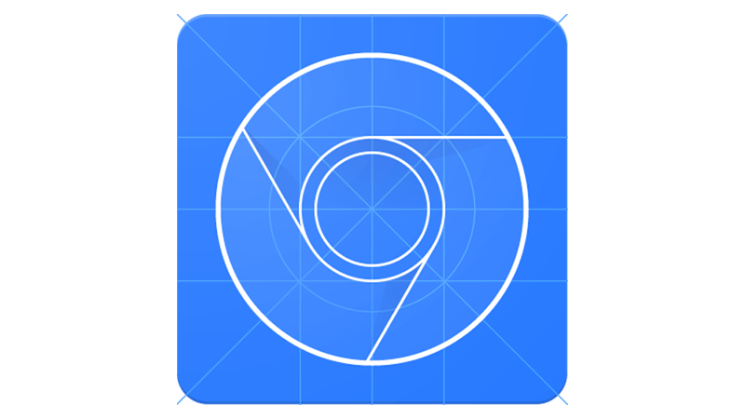
Chrome DevTools
Google DevTools
אין מפתח Front-End שלא מעביר שעות מול הכלי הנהדר של גוגל –DevTools.
על מנת לפתוח את הכלי, נעמוד על הרכיב אותו נרצה לבדוק, נלחץ על המקש הימני ונלחץ על "בדוק" או Inspect"" במידה והדפדפן שלכם באנגלית. אפשר גם ללחוץ F12.

Slide 11


Chrome DevTools
תרגיל 1
פתחו את https://developer.chrome.com/docs/devtools/recorder/?utm_source=devtools
תבצעו את השלבים של המדריך

Slide 12

שאלות?

